Slide 1




Business Intelligence
Academy
Do zero ao Datawarehouse

Slide 2


Mapa Geral do Projeto
Fase 02
Modelagem Lógica da Área de Stage
Técnicas de Limpeza de Stage
Técnicas de Tratamento de Erros
Técnicas de Transformação em Stage
Modelagem de Dimensões
Modelagem de Fatos
Carga de Dados

Slide 3
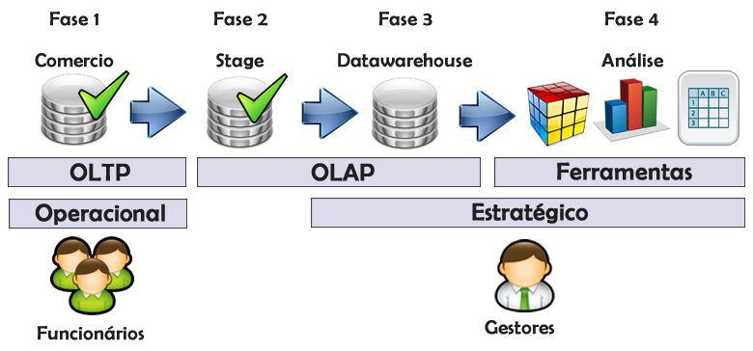


Slide 4
